Slide 1
Tres, dos uno… Arrancamos Escuelas para la Sostenibilidad 2022-23

Slide 2
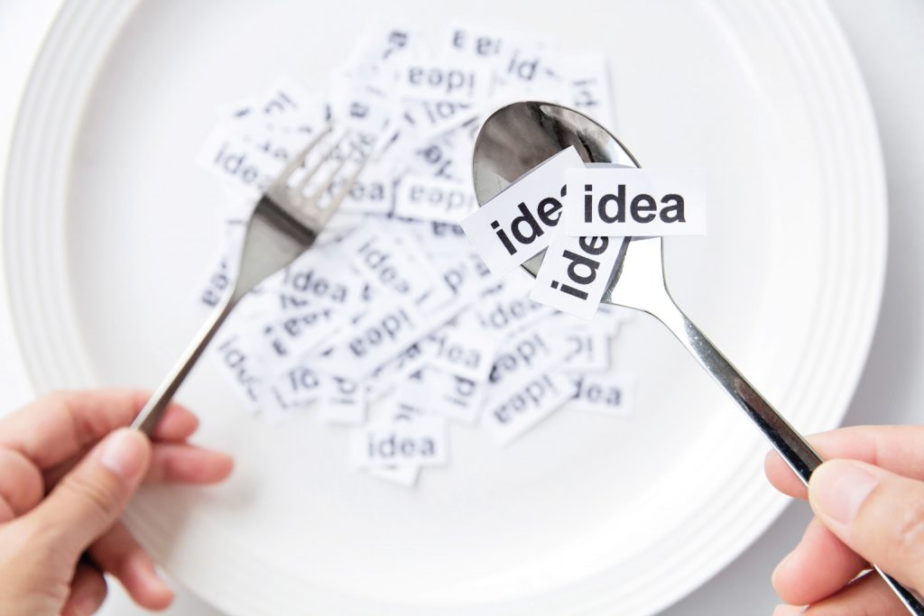
Emocionario
PALENCIA
Emocionario 21-22
Resume en UNA PALABRA cómo resultó EpS 21-22 en tu colegio
Entra en www.menti.com
Introduce el código 3348 4309

Slide 3
¿Cómo valoramos el trabajo del curso pasado?
Revisamos los resultados de la evaluación del año pasado.
Analizamos cómo mejorar de cara al presente curso.
PALENCIA

Slide 4
Programa en general
Se valora positivamente el seguimiento de parte de las dos coordinadoras del programa. También la cordialidad, interés, entusiasmo de todos los participantes.
Resulta muy enriquecedor poder compartir y conocer experiencias de cada uno de los centros a la vez que se cuenta con un enfoque muy práctico y útil para llevar todas las propuestas que se tratan a cada una de las aulas.
Valoración cuantitativa: nota media 4,46
PALENCIA

Slide 5
Apoyo asistencia técnica
La virtualidad ha permitido un seguimiento personalizado pese a no poder asistir a los centros.
Se propone realizar una sesión de "formación" para explicar y motivar a todo el profesorado del centro sobre el programa, con el fin de hacer llegar a todos su funcionamiento, las fases de la ecoauditoría... Y conseguir así mayor implicación por parte de todos/as.
Sería interesante la visita de expertos en materias relacionadas con la sostenibilidad.
Valoración cuantitativa: nota media 4,69
PALENCIA

Slide 6
Autoevaluación: implicación en el programa
Se mantiene la vinculación al programa incluso sin mantenerse en la Comisión Ambiental.
Falta de tiempo, exceso de proyectos.
Poco apoyo entre el resto de los compañeros del centro.
Valoración cuantitativa: nota media 3,23
PALENCIA

Slide 7
Blog:
http://escuelasparalasostenibilidad.blogspot.com/
Seguimiento del blog: entorno al 70%
Valoración cuantitativa: nota media 4,33
Propuesta de hacer un blog más participativo: 4,23
PALENCIA

Slide 8
VII Confint provincial:
Buenavista de Valdavia. 2 de junio 2022
Compartir experiencias ayuda y motiva.
Ha resultado más dinámica que otros años, a los niños/as no les resultó pesada y la idea de los talleres ha sido un acierto.
Se valora de forma positiva que estos encuentros se lleven a centros y localidades pequeñas.
Muy ameno mucho entusiasmos y buena organización.
Mucha creatividad, originalidad y variedad de propuestas en la presentación de los cuentos.
Se propone que todo el alumnado pueda pasar por todos los talleres.
Quizás las actuaciones se alargaron un poco. Acortar tiempos en la entrega de diplomas. Puede no ser necesario mostrar el trabajo de nuevo durante la entrega de diplomas, ya que se muestra en la Feria.
Se debería dar más tiempo a la Feria para que se pueda asimilar bien toda la información que se ofrece.
Pedir a las autoridades que se acerquen a los niños y niñas para que estos sientan la importancia del trabajo realizado.
Hay quien propone realizar paseos interpretativos por la zona, finalizando con un picnic.
Propuesta de talleres alternativos para el profesorado.
Se propone alargar el tiempo del encuentro: dos días…
Valoración cuantitativa: nota media 4,85
PALENCIA

Slide 9
Seminario EpS
Se propone un formato mixto (presencial-online) para dar facilidades a todos los participantes en el Seminario para acudir. O la opción de alternar lo virtual con lo presencial. También se propone rotar por diferentes municipios el Seminario.
Propuestas temáticas: Interpretación del patrimonio natural y cultural, formaciones entorno a los temas trabajados en los centros, adaptación a contenidos del currículo, transición ecológica, móviles, consumo de cercanía, filosofía para niños…
Proponer una estrategia global desde el inicio de curso que trabajáramos todos los cursos simultáneamente a través de nuestras comisiones ambientales. Puede ser algo como lo que hicimos de la Huella ecológica o la propuesta de los móviles de este curso, pero para todo el curso escolar. Algo sencillo que permitiera a los Centros tratar otros temas propios de cada uno..
Surgió un tema en el último seminario sobre la forma de abordar y/o continuar simultáneamente varias líneas de actuación.
Invitar al Seminario a nuevos ponentes (Katia Hueso, alguien de Fuhem, de Bosquescuela, etc)
Más sesiones en las que los centros que trabajamos con una misma temática podamos ayudarnos, intercambiar impresiones, materiales...
Se propone compartir materiales intercentros. También visitas a otros centros de nuestra provincia (y más allá…), para ver cómo se trabaja la sostenibilidad.
Valoración cuantitativa: nota media 3,92
PALENCIA

Slide 10
Propuestas EpS 22-23
Presentación al profesorado “pon una EpS en tu vida”
Calendario blog colaborativo: avances, recursos, convocatorias…
Reuniones online temáticas para intercambiar experiencias y avanzar conjuntamente.
PALENCIA

Slide 11
Ahora toca decidir…
PALENCIA

Slide 12
Desconexión
PALENCIA

Slide 13
¿Y una Confint en mi colegio?
PALENCIA

Slide 14
Avisos, anuncios y convocatorias…
PALENCIA

Slide 15
Y para terminar…
Emocionario BIS
PALENCIA
Emocionario 22-23
Después de este encuentro ¿Con qué ánimo afrontas EpS este curso?
Entra en www.menti.com
Introduce el código 1148 1550

Slide 16
¡Nos vemos en la próxima!

